Slide 1
Odnosi do drugih bitji na našem planetu

Slide 2
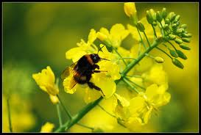
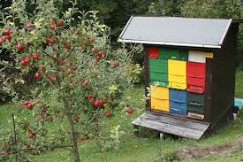
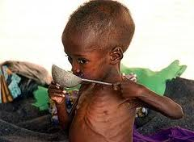
Pomen živih bitji za obstoj človeštva:
Prbl. 1/3 hrane zraste na rastlinah, ki so ji oprašile živali
Ni živali ni rastlin ni hrane lakota

Slide 3
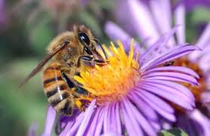
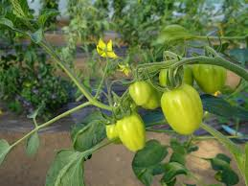
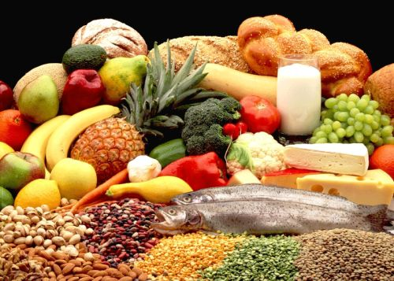
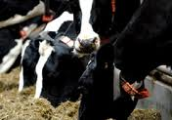
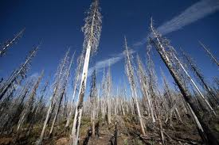
Primeri:
- ni žuželk opraševalk rastline niso oprašene ni plodov
- rastline niso oprašene se ne razmnožujejo ni krme za živali
- ni žuželk opraševalk rastline se ne razmnožijejo manj kisika
lakota
ni živali
lakota
Ni življenja

Slide 4
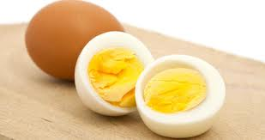
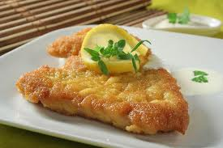
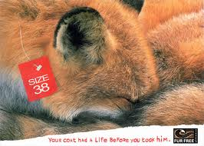
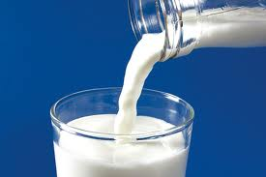
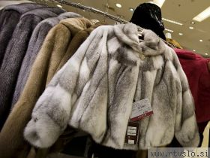
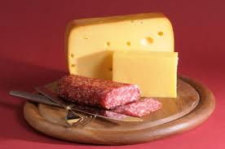
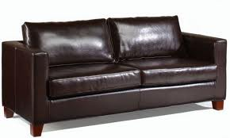
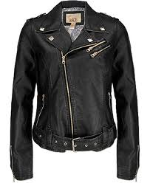
STVARI, KI JIH PRIDOBIVAMO OD ŽIVALI:
Hrana
Krzno
Usnje

Slide 5
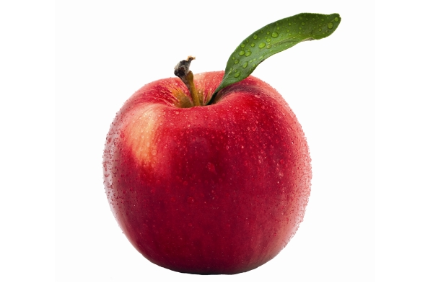
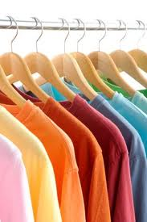
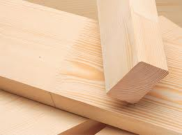
Stvari, ki jih pridobivmo od rastlin:
Hrana
Kisik
Blago
Papir
Les

Slide 6
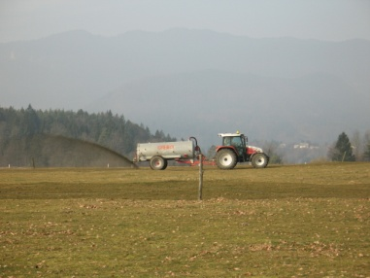
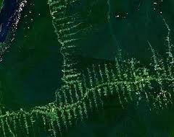
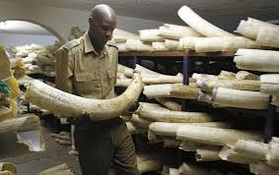
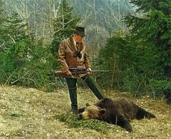
Izginjanje živali in rastlin:
...posledica hitre rasti prebivalstva večje zahteve po hrani
Vzroki za izumiranje vrst: kmetijstvo, gozdarstvo, prekomerno izkoriščanje vrst, širjenje urbanih površin, onesnaževanje okolja
ekocid
Uničevanje habitatov

Slide 7
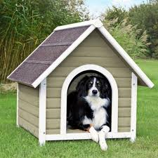
DOMAČE ŽIVALI:
udomačitev živali že v prazgodovini
Hrana, pomoč pri fizičnih opravilih, varovanje, druženje, zabava,...
udomačene živali v divjini ne morejo preživeti v divjini mi smo odgovorni zanje
5 svoboščin živali:
-odsotnost žeje, lakote, podhranjenosti
-odsotnost bolezni, bolečin, pškodb
-preprečevanje strahu in neugodja
-možnst izvajanja živalski vrsti značilnega vedenja
-zagotovitev primernega okolja

Slide 8
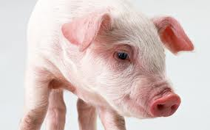
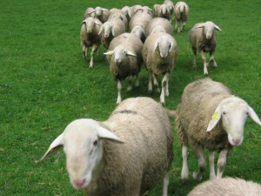
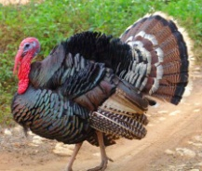
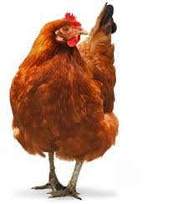
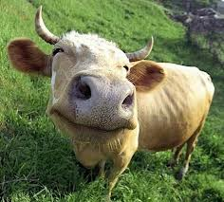
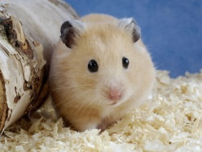
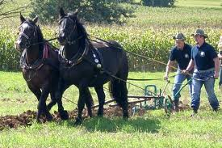
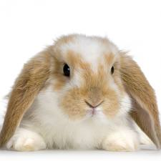
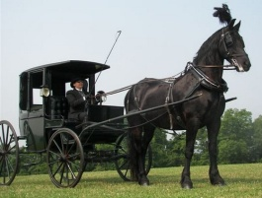
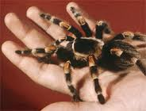
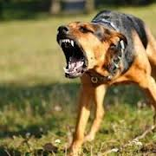
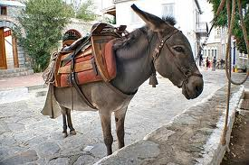
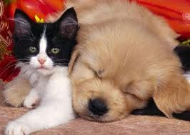
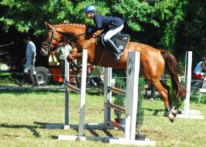
ZA PRIDOBIVANJE HRANE
DOMAČE
ŽIVALI
ŽIVINA
DELOVNE ŽIVALI
HIŠNI LJUBLJENČKI
ZA POMOČ PRI FIZIČIH OPRVAILIH, DELU, TRANSPORT, ŠPORT
ZA VAROVANJE IN ZABAVO, DRUŽBO

Slide 9
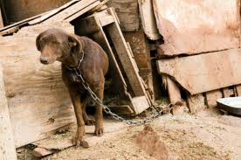
Mučenje živali:
Zakon o zaščiti živali
živali se v genih od nas razlikujejejo le za 1%, prav tako kot mi čutijo, mislijo, čustvujejo
OBLIKE MUČENJA ŽIVALI SO:
-poskusi na živalih
-živali v cirkusu
-nenavadni običaji
-zanemarjanje živali
-živalski boji

Slide 10
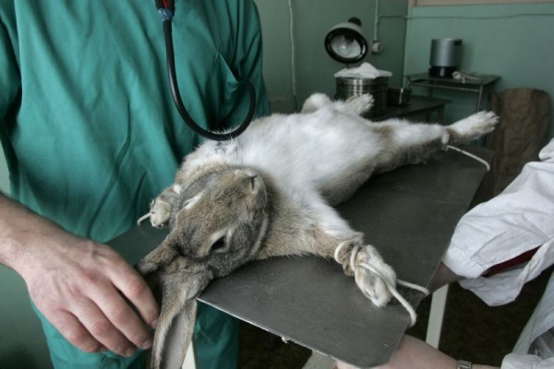
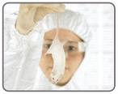
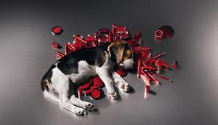
Poskusi na živalih:
Zakon jih dopušča
V laboratorijih
Vsako leto milijoni živali umre v bolečinah, ne uporabljajo protibolečinskih sredstev
Podjetja preizkušajo nove izdelke
Živali prisilijo piti, vdihavati, zaužiti snov, jo natresejo v oko, na poškodovano kožo
Nastanejo opekline, razjede, izpučaji,...

Slide 11
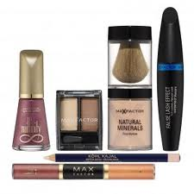
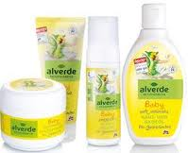
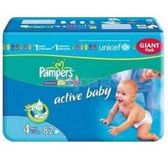
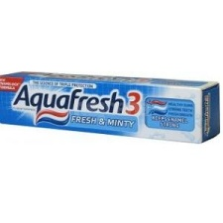
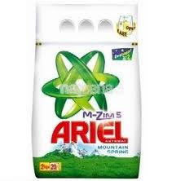
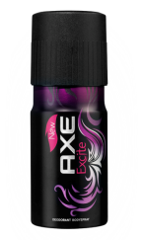
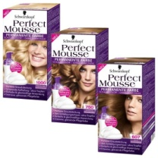
PODJETJA, KI TESTIRAJO NA ŽIVALIH | PODJETJA, KI SE TRUDIJO, DA NEBI TESTIRALA NA ŽIVALIH | PODJETJA, KI NE TESTIRAJO NA ŽIVALIH
- Clairol, - Max Factor, - Pantene, - Old Spice, - Oil of Olaz, - Head&Shoulders, - Sally, - Hansen, - Ariel, - Always, - Pampers, - Ponds, - Fenjal, - Aquafresh, - Vaseline, - Colgate. | - Palmolive; - Coty, - Adidas, - Davidoff, - Joop!, - Lancaster, - Jil Sander, - Johnson&Johnson, - Penaten, - Clean&Clear, - Bebe, - Carefree, - Piz Buin, - L'oreal, - Biotherm, - Garnier, - Armani, - Helena Rubinstein, - Lancome, - Vichy, - Coppertone, - Dr. Scholl's, Unilever: Dove, Rexona, Axe, Impulse, Organics, Lux, Signal, Cerruti,Calvin Klein, Elizabeth, Arden, Rimmel, Timotei, Mentadent, Fiorucci, Aok, Playtex: Banana Boat, Veet Henkel&Schwarzkopf, LEK, KRKA, Dior. | -Alverde, -Alterra, -Almay, -Amway, -Avon Annemarie Borlind, -Chanel, -Clarins.

Slide 12
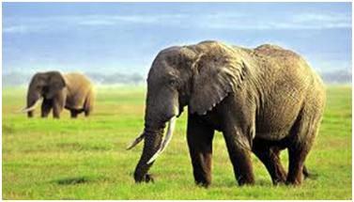
Cirkuške živali:
Večino časa so zaprte v majhnih kletkah, veliko potujejo
Kršene so svoboščine živali

Slide 13
Nenavadni običaji:
Že pri Rimljanih (gladiatorji)
danes: -bikoborbe
-tek pred biki
-rodeo

Slide 14
Živalski boji
Živali so nasilno vzgojene
Pasje, petelineje borbe
Ljudje se naslajajo ob tem, kako živali trpijo

Slide 15
Zanemarjanje živali:
Vsakdanje (pretepanje psov, konji se pogrezajo v svojih iztrebkih, streljanje mačk z zračno puško, utapljanje neželenih mladičev, zastrupljanje, psi ki so celo življenje v pesjaku ali na verigi brez zaščite pred mrazom, vetrom in soncem, živali brez sveže vode in hrane, nepotrebna ali neprimerna usmritev,...)

Slide 16
Slovarček:
HABITAT je življensko okolje živali in rastlin z živo in ne živo naravo.
EKOCID pomeni, da izginejo vsi predstavniki ene vrste
RODEO je oblika mučenja živali, pri kateri hočejo jezdeci dokazati svojo spretnost pri obvladanju podivjanih bikov ali konjev.

Slide 17
Za konec:
http://www.slovenskenovice.si/crni-scenarij/na-tujem/video-mucenje-zivali-kot-ga-se-niste-videli

Slide 18
Viri:
http://issuu.com/andrejape/docs/etika_8_ucb
Državljanska in domovinska vzgoja ter etika 8, učbenik, 29.10.2012
http://www.slovenskenovice.si/crni-scenarij/na-tujem/video-mucenje-zivali-kot-ga-se-niste-videli
VIDEO: Mučenje živali, kot ga še niste videli | Slovenskenovice.si, 29.10.2012
www2.arnes.si/~oscefk1s/0809/tacka/poskusinazivalih.pdf
Loncarek: poskusi na živalih,19.10.2009
http://www.viva.si/Psihologija-in-odnosi/3670/EFT-Za-so%C5%BEitje-ljudi-in-%C5%BEivali?index=1
EFT: Za sožitje ljudi in živali | Psihologija in odnosi | VIVA.si, 29.10.2012
http://sl.wikipedia.org/wiki/Biotska_raznovrstnost
Biotska raznovrstnost - Wikipedija, prosta enciklopedija,29.10.2012
http://sl.wikipedia.org/wiki/%C4%8Cebele
Čebele - Wikipedija, prosta enciklopedija,29.10.2012
http://www.ljudmila.org/merc/ljudjeza/krzno.html
ljudjeza.org - proti izdelavi in nosenju krzna, 29.10.2012
http://veganska-iniciativa.blogspot.com/2012/03/krzno-v-stevilkah.html
Veganska Iniciativa: Krzno v številkah,30.10.2012
http://www.veganstvo.net/ali-ves/usnje/
usnje, 30.10.2012
http://sl.wikipedia.org/wiki/Udoma%C4%8Ditev
Udomačitev - Wikipedija, prosta enciklopedija,1.11.2012
http://www.dnevnik.si/mnenja/komentarji/1042337259
Mučenje živali | Dnevnik.si, 1.11.2012

